Slide 1

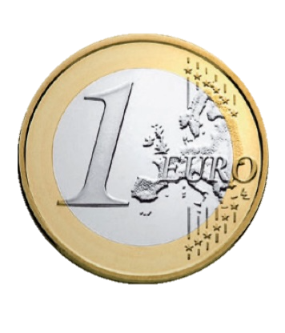
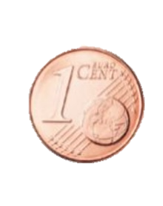
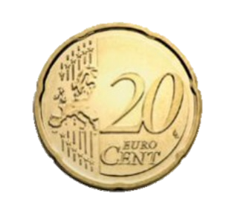
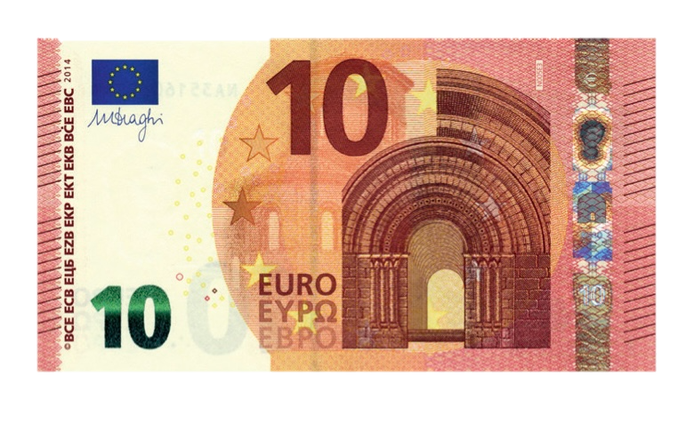
Geld
مال [mal]
der Euro
der Cent
die Münze
der Geldschein
يورو
[yuru]
سنت
[cint]
عملة معدنية
[eumlat maedinia]
عملة ورقية
[emlat waraqia]

Slide 2
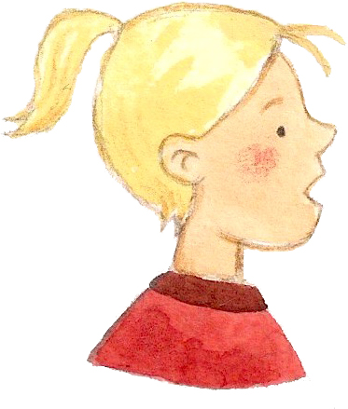

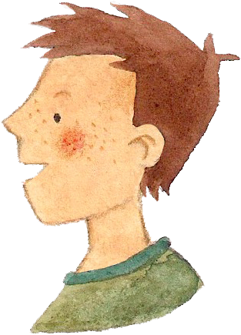
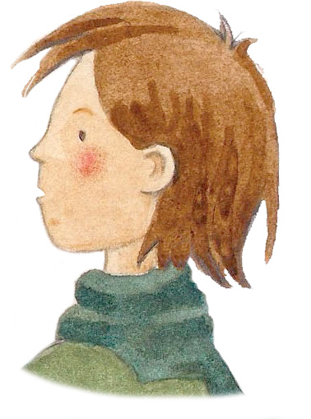
Geld
مال [mal]
Lege die Geldbeträge mit Münzen und Scheinen.
ضع المبالغ النقدية من العملات المعدنية والورقية
[dae almabaligh alnaqdiat min aleumlat almaediniat w alwaraqia.]
„Was kostet..?
„ كم يكلف..؟“
[kam yukalif?]
Es kostet...
„ يكلف..“
[yukalif]

Slide 3
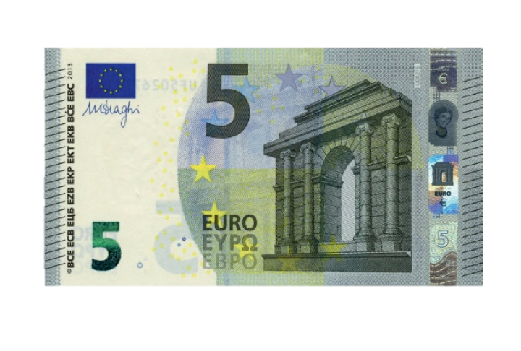
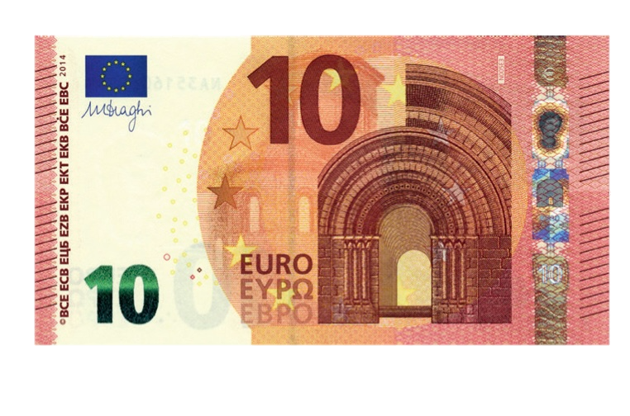
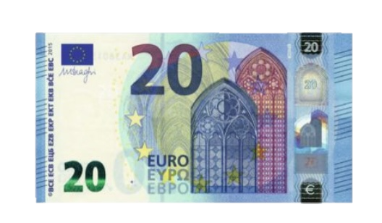
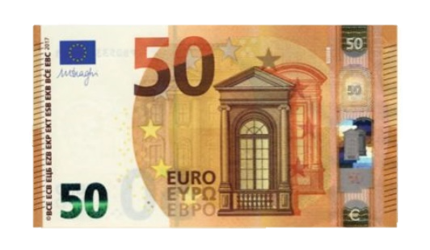
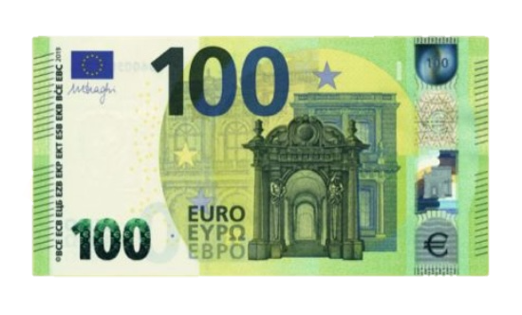
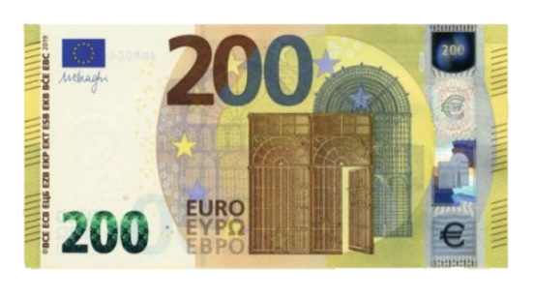
Scheine
عملة ورقية [eumlat waraqia]
fünf Euro
zehn Euro
zwanzig Euro
خمسة يورو
[khamsat yuru]
عشرة يورو
[ashrat yuru]
عشرين يورو
[ishryn yuru]
fünfzig Euro
hundert Euro
zweihundert Euro
пخمسون يورو
[khamswun yuru]
مائة يورو
[miayt yuru]
مائتي يورو
[miaytay yuru]

Slide 4

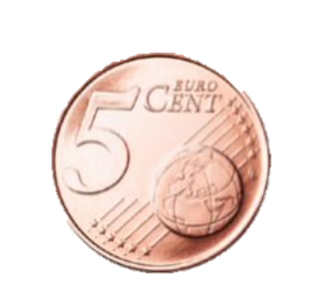
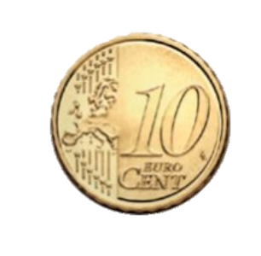
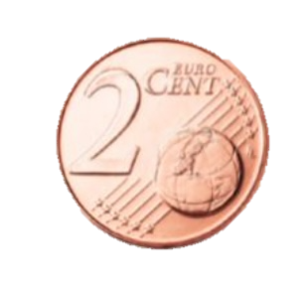
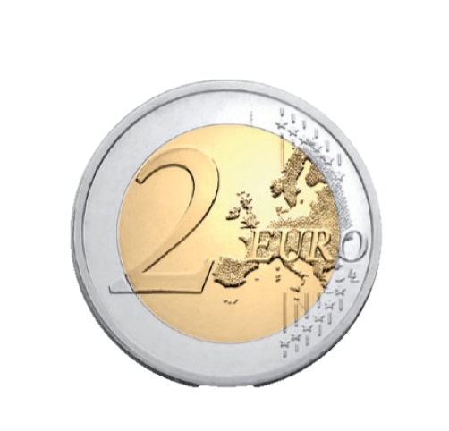
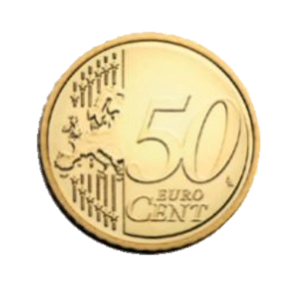
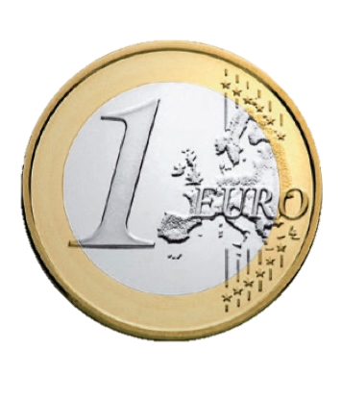
Münzen
عملة معدنية [eumlat maedinia]
ein Cent
zwei Cent
fünf Cent
zehn Cent
سنت
[cint]
اثنان سنت
[aithnan cint]
п' خمسة سنت
[khamsat cint]
عشرة سنت
[ashrat ʹ cint]
zwanzig Cent
fünfzig Cent
ein Euro
zwei Euro
عشرين سنت
[ishryn cint]
خمسون سنت
[khamswun cint]
يورو
[yuru]
اثنان يورو
[aithnan yuru]

Slide 5
Geld
مال [mal]
der Euro
يورو
[yuru]

Slide 6
Geld
مال [mal]
der Cent
سنت
[cint]

Slide 7
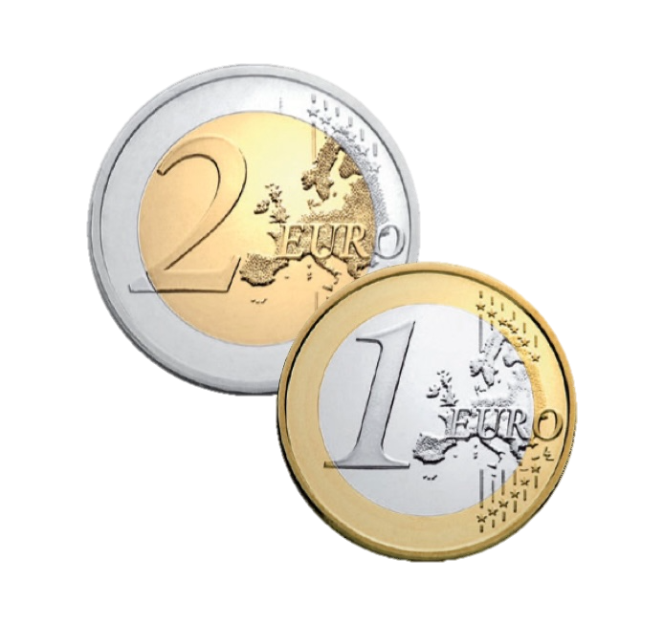
Geld
مال [mal]
die Münzen
عملة معدنية
[emlat maedinia]

Slide 8
Geld
مال [mal]
der Geldschein
عملة ورقية
[emlat waraqia]

Slide 9

Geld
مال [mal]
die Geldbörse
محفظة نقود
[mahfazat nuqud]

